Slide 1
Peut-on étudier les connaissances des agriculteurs comme celles des scientifiques ?
Frédéric Goulet
Ecole chercheur « connaissances », 31 mai 2016

Slide 2
Postulat
Si les sciences ne seraient pas une activité moins « sociale » que les autres
Connaissance faites de pratiques et de récits
Alors les concepts qui rendent compte de la production des connaissances scientifiques doivent « marcher » pour des non-scientifiques
Groupe d’agriculteurs innovateurs, de pionniers, d’explorateurs (Auray, 2011)
Prenons au sérieux les « agriculteurs – chercheurs »

Slide 3
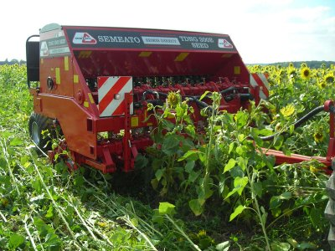

Slide 4
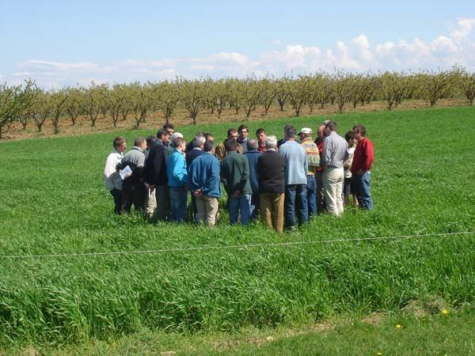

Slide 5
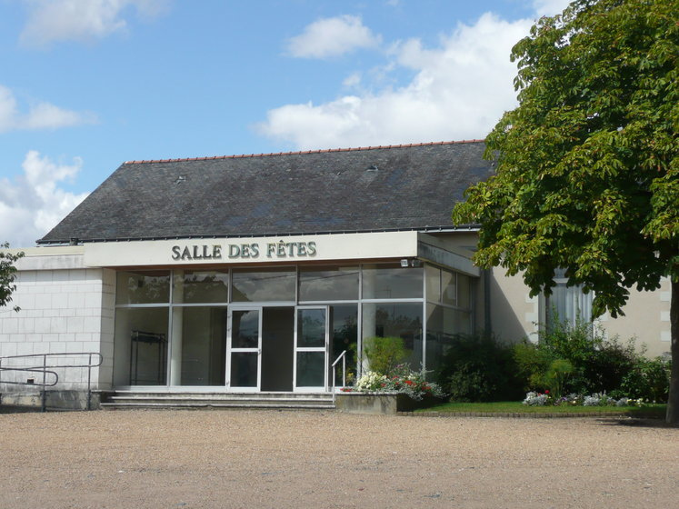
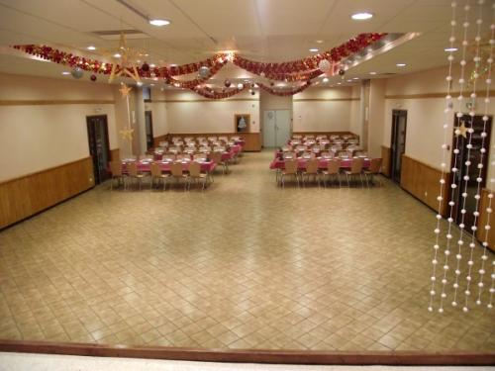

Slide 6
Des questions en tout cas très proches…
Paradoxe (x 2) : connaissances + localisées, mais + partagées au sein de groupes d’explorateurs
Instrument de politique publique
Question : comment partage-t-on une expérience locale ? Quels gages de vraisemblance ?
Récit et traductions…

Slide 7
Traduction 1
Une réduction du macrocosme en un microcosme :
Rassemblement en un lieu donné
Uniquement praticiens du SD, pas de TCS
Uniquement usager d’une même marque
Éliminer les signaux parasites

Slide 8
Mettre en récit l‘expérience
Matériel et méthodes + résultats = « les étrilles marchent très bien »
« Après un précédent orge d’hiver, avec pas mal de feuilles, entre autre la variété Abondance en orge d’hiver, on a donc récolté. On n’a pas touché bien sûr à la paille. Et puis cette parcelle n’avait... du moins, disons, au niveau levée de renouée [mauvaise herbe], étant donné qu’on est sur des sols argilo-calcaires, habituellement on n’a pas beaucoup de renouées, vu la climatologie de juillet. On a eu donc des levées conséquentes de renouées, et... les enroulements, les étrilles, elles marchent très bien là en fait. »
« J’ai fait… il se passe »
Contrôle par les pairs

Slide 9
Mobiliser les témoins (1)
« Frédéric Thomas était venu à la maison pour voir, au mois de juin. Le tournesol était de ma taille et la luzerne m’arrivait plus haut que le genou ».
Grand témoin, gens de valeur
Régime de la curiosité

Slide 10
Mobiliser les témoins (2)
« en rendement maïs, et puis blé, il y a des effets année. Il y a des effets année mais disons que par rapport aux collègues qui sont... j’ai encore un collègue en labour à côté de chez moi... (…) ... y’a pas photo »
Voisin témoin expérimental
« le voisin m’a dit : je sais pas ce que tu as mis sur ton colza, mais la floraison elle est superbe »
« mes voisins me font l’observation : c’est incroyables tes sols ce qu’ils sont foncés »
Un témoin mis en scène : « j’ai fait… on m’a dit »

Slide 11
Mobiliser les instruments
« on est allé avec le technicien avec le pénétromètre dans le champ du voisin, on arrivait à 25 cm, on arrivait à la semelle de labour (…) Moi dans mes luzernes, même dans les endroits avec des cailloux, on le plantait à fond, et quand on retire le pénétromètre la terre le retient»

Slide 12
Pour finir
Ça marche ! Enfin un peu...
Ø inscriptions, traductions 2 et 3, etc.
Toutes les connaissances sont à l’origine locales, singulières
Et semblent passer par des logiques de montée en généralité / régularité
Une différence entre connaissances scientifiques et non-scientifiques ? La façon dont elles ont été étudiées.

Slide 13
